Slide 1
Створюю казку
Урок розвитку мовлення
4 клас

Slide 2
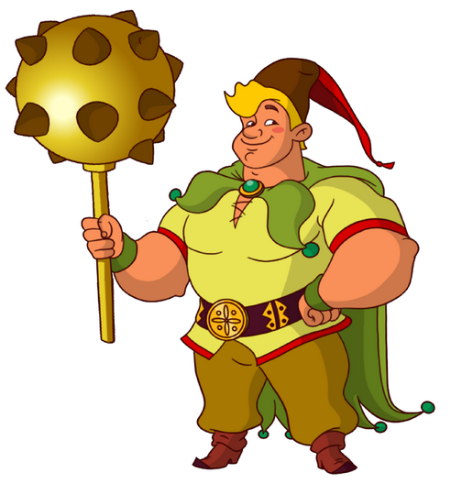
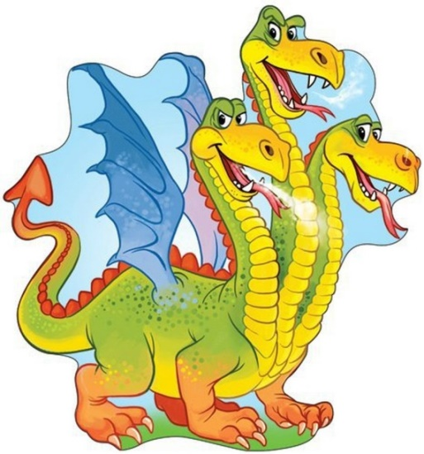
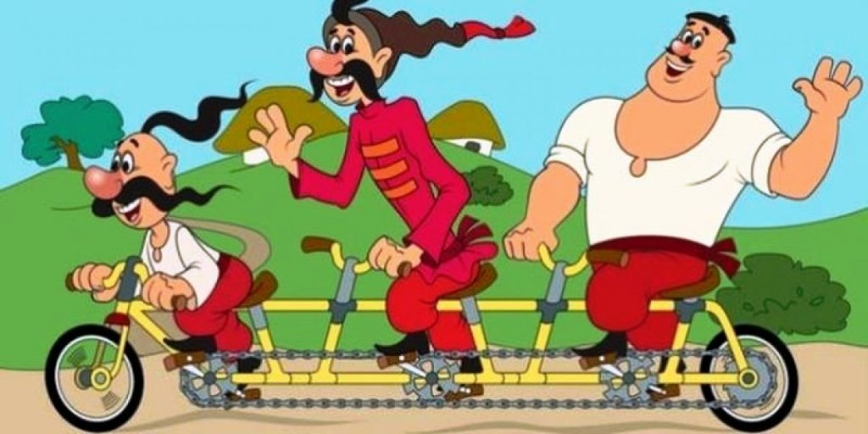
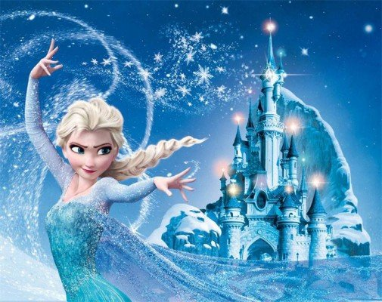
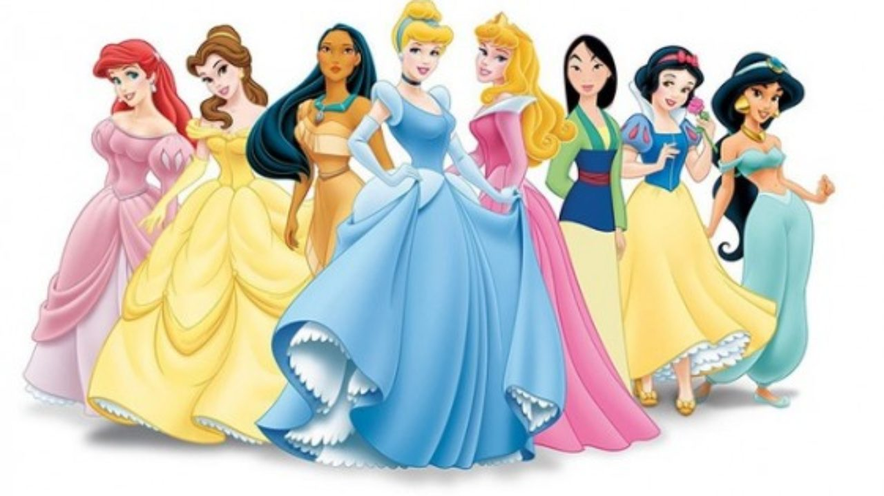
Емоційне налаштування
Подумай, який казковий герой піднімає твій настрій? Чому? Можеш скористатися світлинами

Slide 3
Повідомлення теми і мети уроку
Сьогодні на уроці ми будемо складати і записувати казку.
Для цього згадаємо, що таке казка і які види казок бувають.
Поміркуємо, чим відрізняється будова казки від інших творів

Slide 4
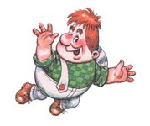
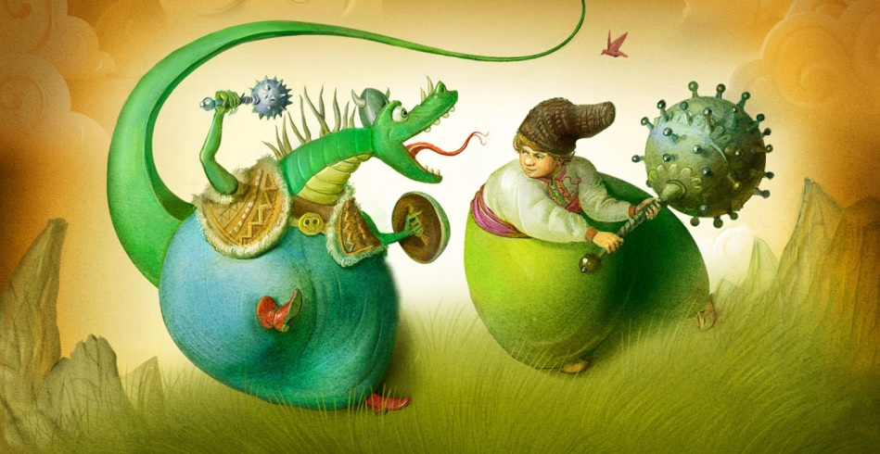
Закінчи прислів’я
Скоро казка мовиться,
та не скоро діло робиться.
Казка вчить,
як на світі жить.
Казки маленькі,
а розуму в них багато.
Поясни, як ти їх розумієш

Slide 5
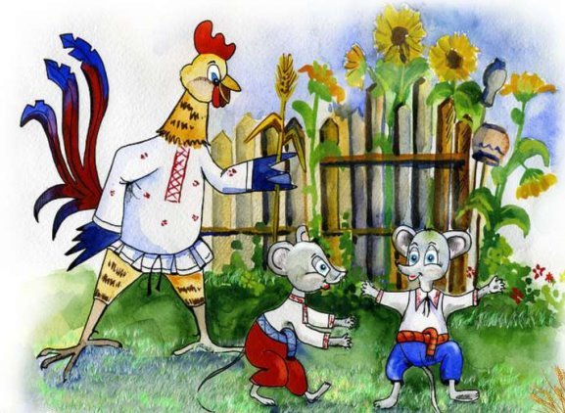
Згадай
Що таке казка?
Казка – це народний або літературний твір про вигадані, часто фантастичні події.
про тварин
Які бувають казки?
чарівні
Чим вони відрізняються одна від одної?
побутові
розпові­дають про буденне життя людей, їхній побут або реалії людського життя
Головні герої тварини, вчинки яких асоціюються з людьми
наявність чарівних пред­метів, чаклунів, фантастичні події

Slide 6
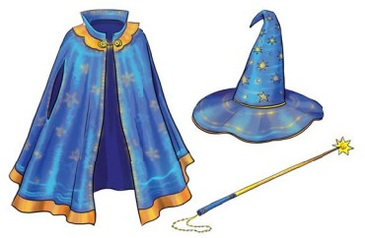
Поміркуй
Розглянь малюнки. Як думаєш, кому належать ці предмети?
Чи хотілося б тобі побувати чарівником/чарівницею? Чому?

Slide 7
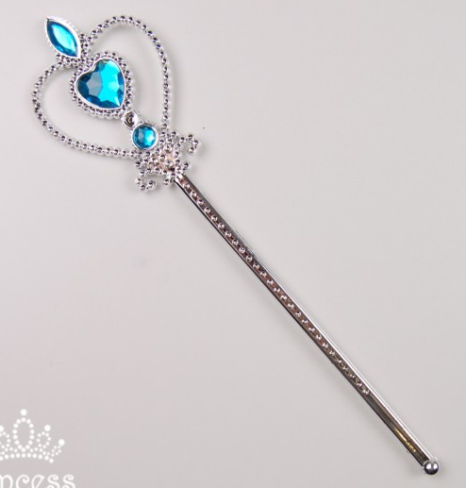
Пофантазуй
Яку добру справу ти зробиш, якщо станеш чарівником чи чарівницею?
Прочитай і вибери, де тобі хотілося б почаклувати. Або запропонуй інше місце.
У світі
У школі
В сім’ї
Я чаклую
Серед природи
У своїй країні
У своєму місті чи селі

Slide 8
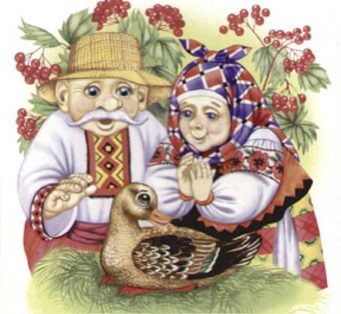
Правила казки
Якщо герой на початку казки надає комусь допомогу, то згодом йому платять добром.
Іноді подія повторюється три рази.
У фіналі казки добро перемагає зло.
Можливі зачини для казки
В деякому царстві, у деякій державі...
Жив-був собі ...
Якось ...
Можливі кінцівки для казки
… радів, що приніс радість дітям.
… із задоволенням відповів …
… вдячно згадував...
Ось вам казка, а мені бубликів в'язка

Slide 9
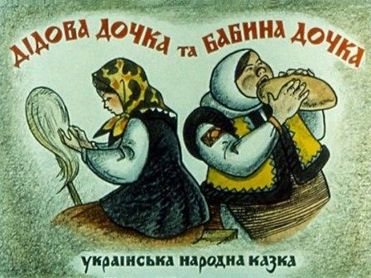
Складаю казку
1. Побудуй усно казку «Якби я був чарівником (була чарівницею)»
2. Склади свій план розповіді
Зачин. Що і де трапилося з героєм у твоїй казці?
Вибери події для свого героя:
Основна частина.
Кого він зустрів? Про що подумав? Що повідомив? Чому здивувався? Що відповів? Що захотів?
Кінцівка. Чим закінчилася пригода?
3. Підбери до кожної частини опорні слова.
4. Запиши свою казку. Розпочни із заголовка. Кожну частину пиши з абзацу
5. Прочитай свою казку. Якщо знайдеш помилки – виправ їх.

Slide 10
Підсумок уроку. Рефлексія
- Закінчилася зустріч з казкою.
- Які почуття у тебе виникли?
- Який досвід ти сьогодні отримав (отримала)?
- Яке завдання на уроці було цікаво виконувати?
Що тобі було важко робити?

